Slide 1
Test sur les enchaînements d’opérations sans parenthèses
Attention : vous avez droit entre
15 et 20 secondes par calcul

Slide 2

Calcul 1
$$20 −5+7$$

Slide 3

Calcul 2
$$47 −12 −6$$

Slide 4

Calcul 3
$$4+5×9$$

Slide 5
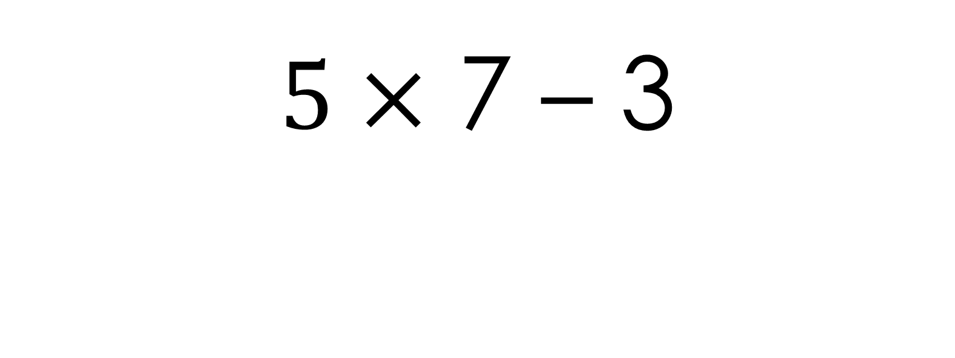
Calcul 4
$5×$ 7 – 3

Slide 6

Calcul 5
$$30 −27 :3$$

Slide 7
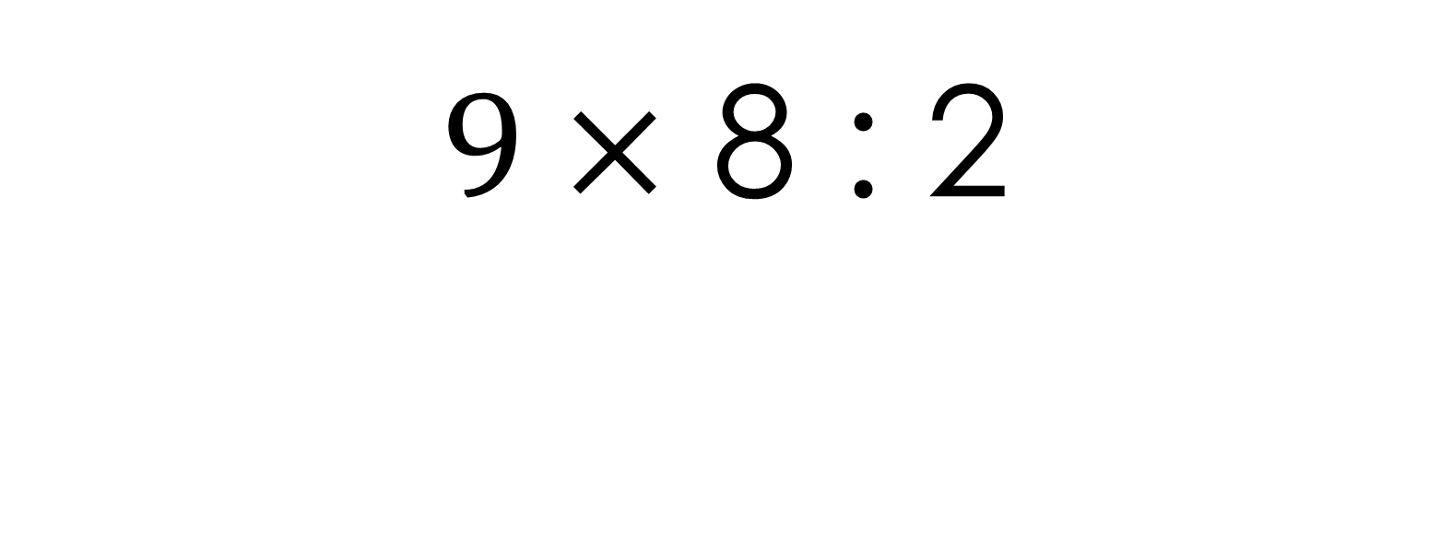
Calcul 6
$9×$ 8 : 2

Slide 8

Calcul 7
$$15 :2+6,3$$

Slide 9
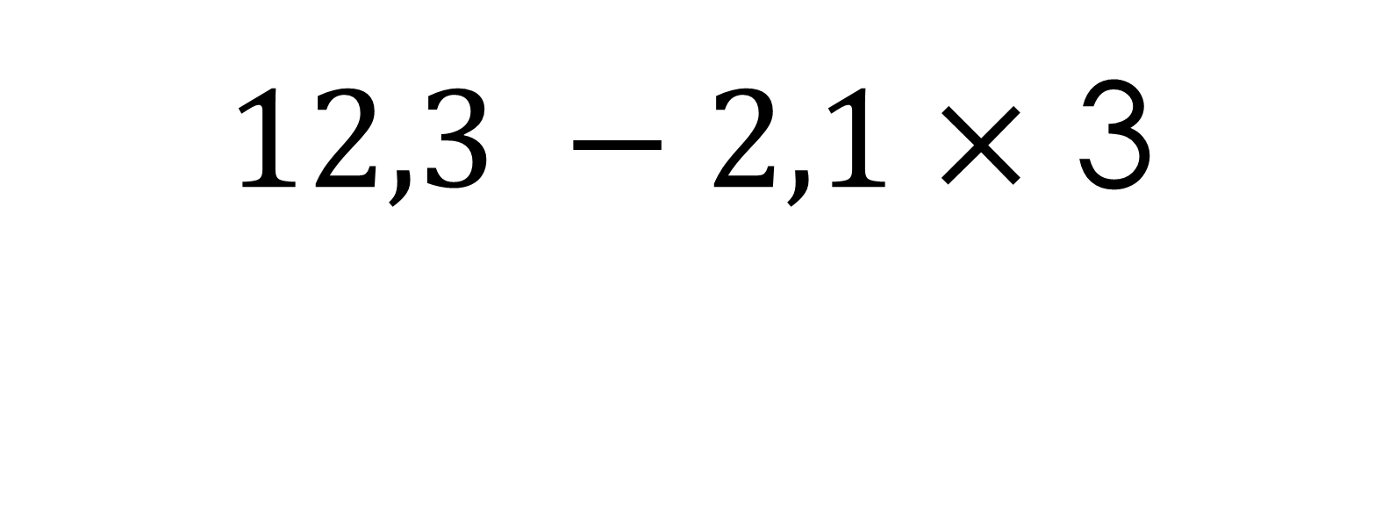
Calcul 8
$12,3 −2,1×$ 3

Slide 10
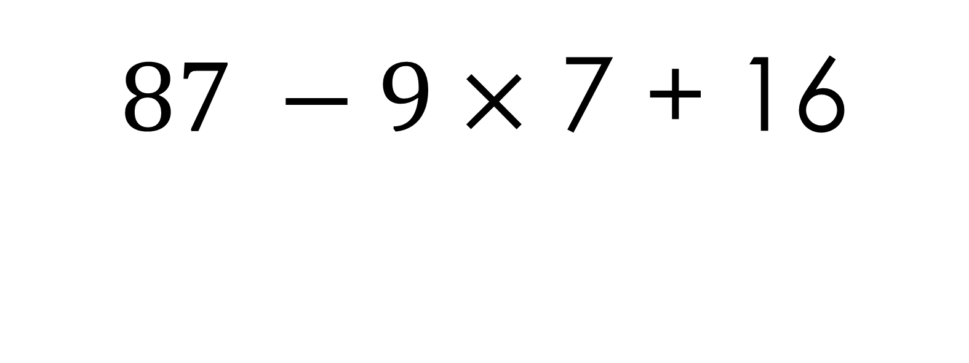
Calcul 9
$87 −9×$ 7 + 16

Slide 11
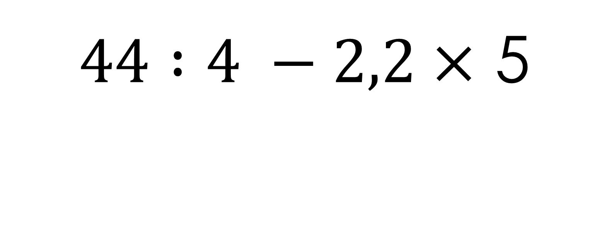
Calcul 10
$44 :4 −2,2×$ 5

Slide 12
LE TEST EST TERMINE

